Slide 1
Работа с палочками Кюизнера
Составляем книгу -сказку по стихотворениям А.Барто с детьми ОНР
Зам заведующего Шапошникова Евгения Андреевна

Slide 2
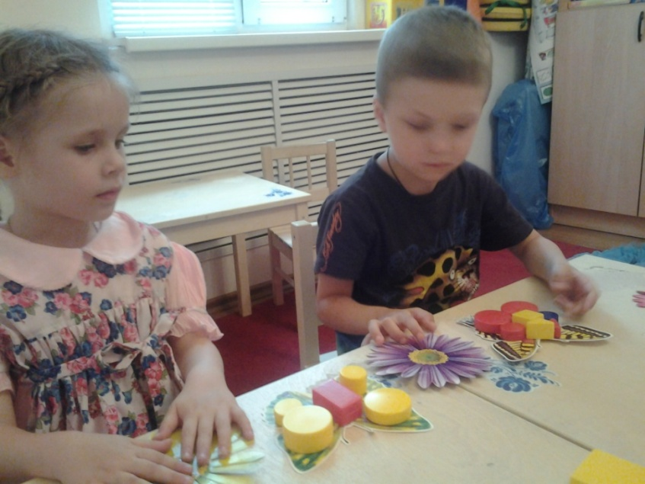
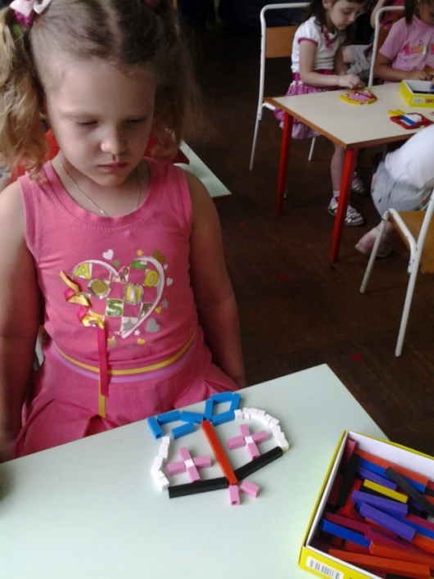
«Дети любят рисовать» поется в песенки,а я поняла ,что дети любят творить и создавать своими руками.Играем и развиваем-вот,что главное,блоки Дьенеша ,кубики Никитина,палочки Кюизнера-наш материал для творчества и развития.Так мы создали не одну книжку
Из палочек выкладывали бабочку и считали,и сравнивали,и создавали симметрию, и конечно летали как бабочка
Блоки Дьенеша использовали для украшения бабочки-цвет,величину,размер,форму-это уточняли и запоминали.

Slide 3
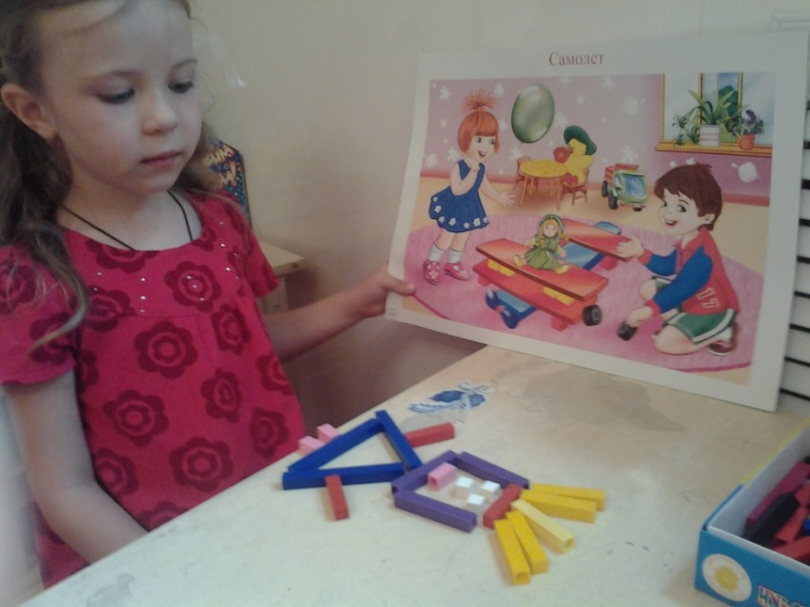
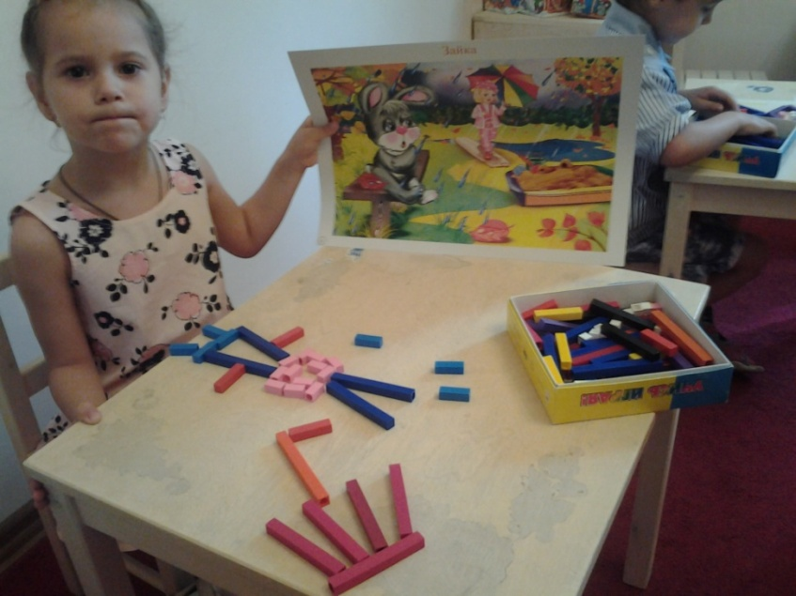
Создание книги не легкий труд
Стихотворение « Самолет»,но девочка Лиза первым делом решила выложить «девочку»
Первое стихотворение «Зайка»

Slide 4
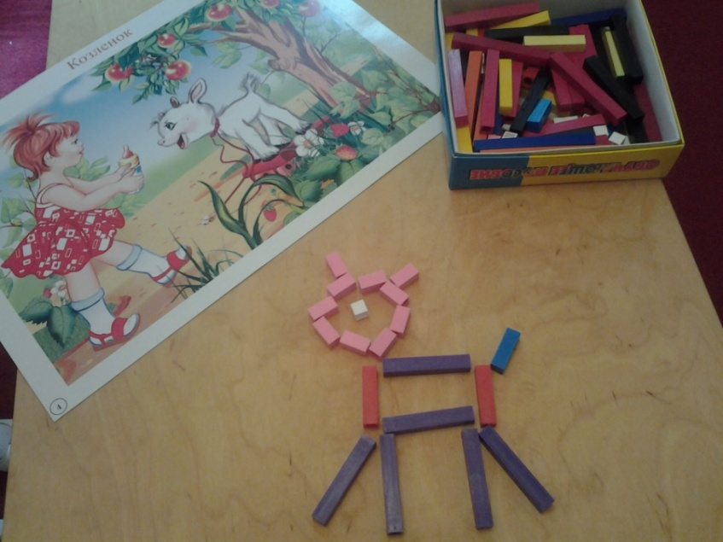
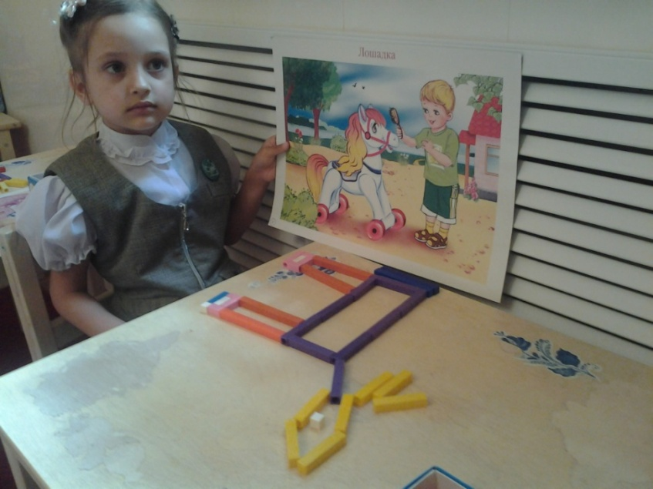
Создавая книгу мы изучаем
В чем отличие козленка от лошадки?
Какие ты взяла палочки для круглой головы,для вытянутой лошадиной головы?

Slide 5
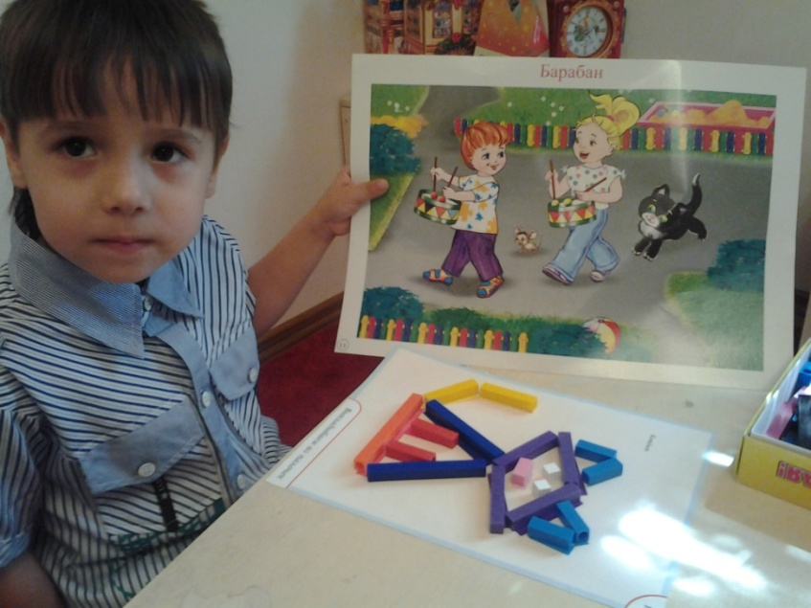
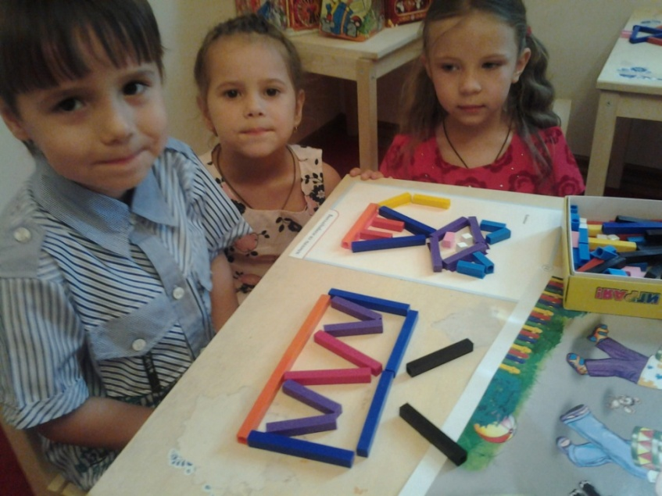
При создании книги проявляется дружба
Распределили картинку
Девочки и мальчики создали одну большую иллюстрацию

Slide 6
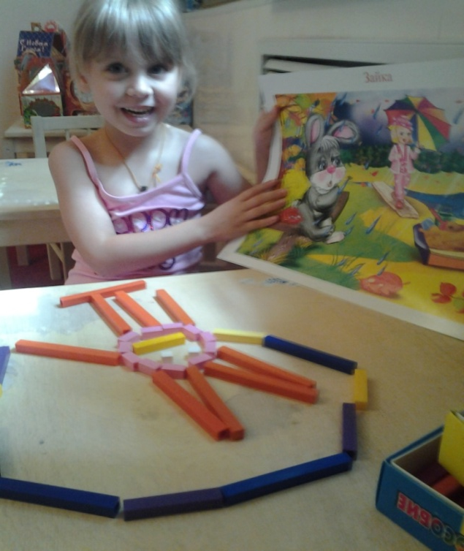
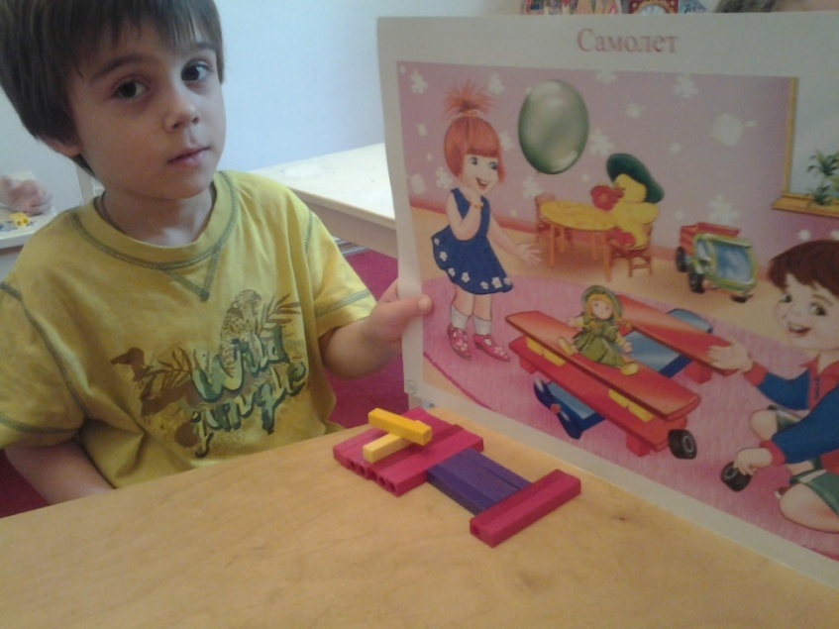
Каждый может проявить своё видение объекта
«Самолет-ну, он вот такой!»
«Заяц должен быть с зонтом!»

Slide 7
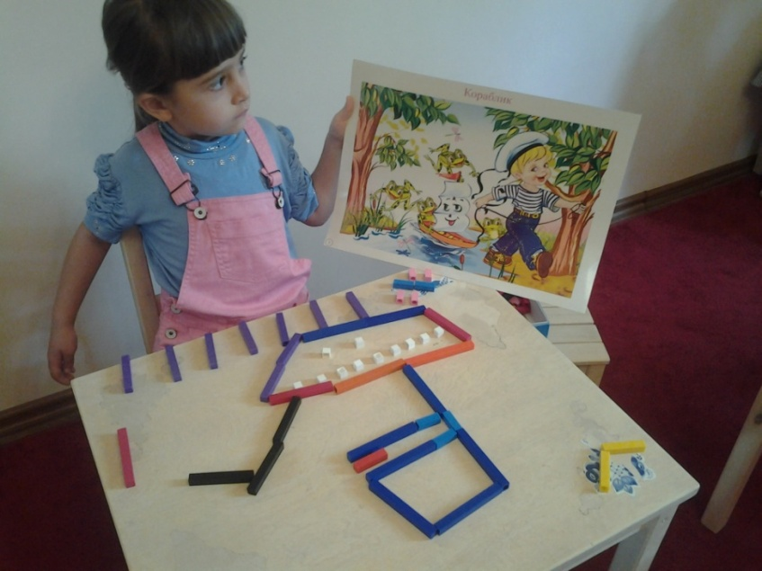
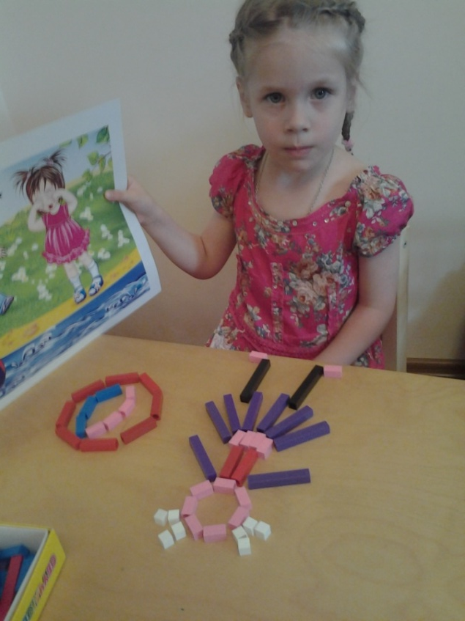
В книги может быть авторские отступления
«Волны высокие-значит палочки стоят»
«Глаза мокрые,а лужа вот какая»

Slide 8
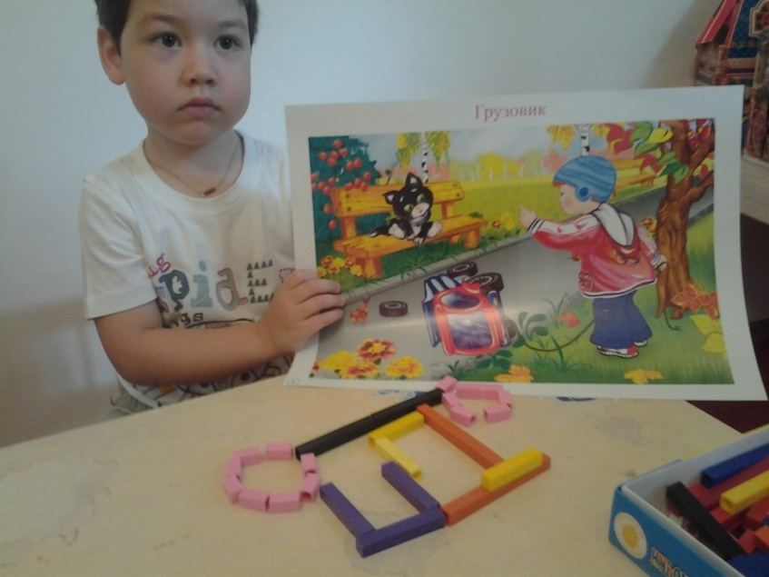
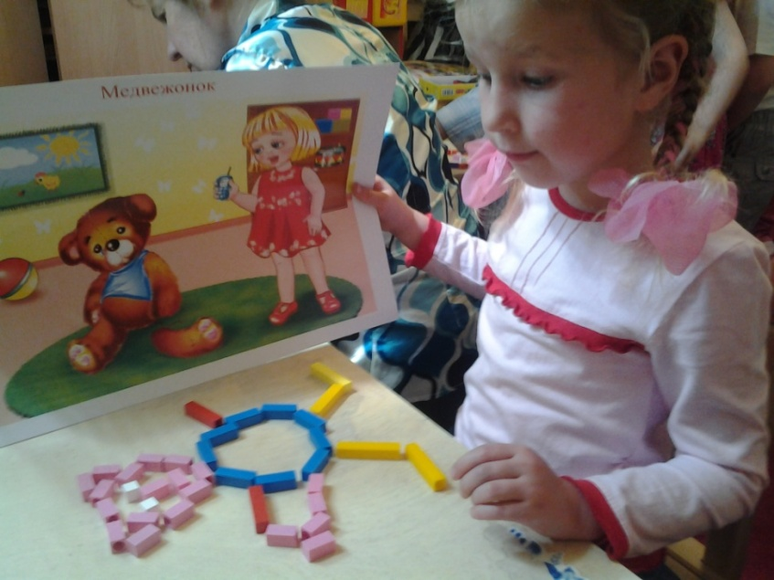
Создание круглой формы кропотливая работа
«У моей машины 2 колеса и они круглые»
«У медведя закруглённая рука,а раз другую оторвали то она –одна палочка»

Slide 9
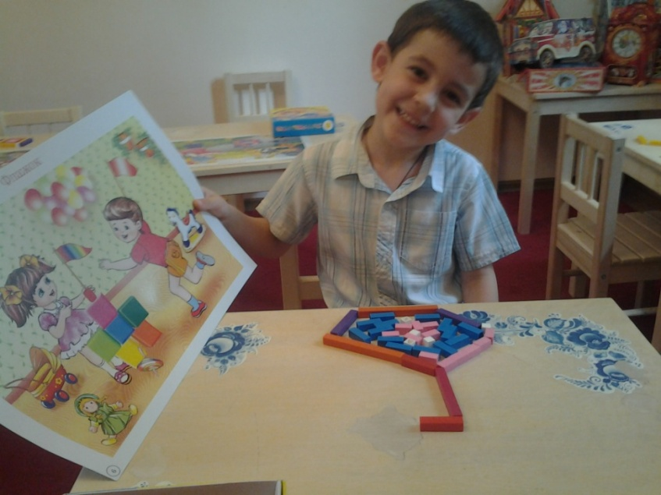
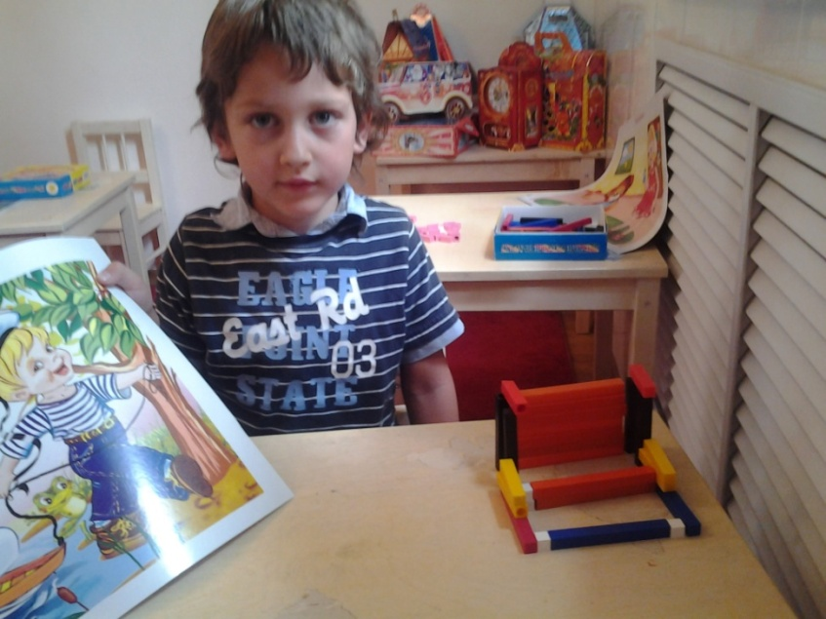
Мы создаем как настоящее
«Кораблик не пустой,а у него все есть:палуба,стол,штурвал,а флажок -вот 1 палочка, но красная
«На моем корабле можно жить,ветер не задувает»

Slide 10
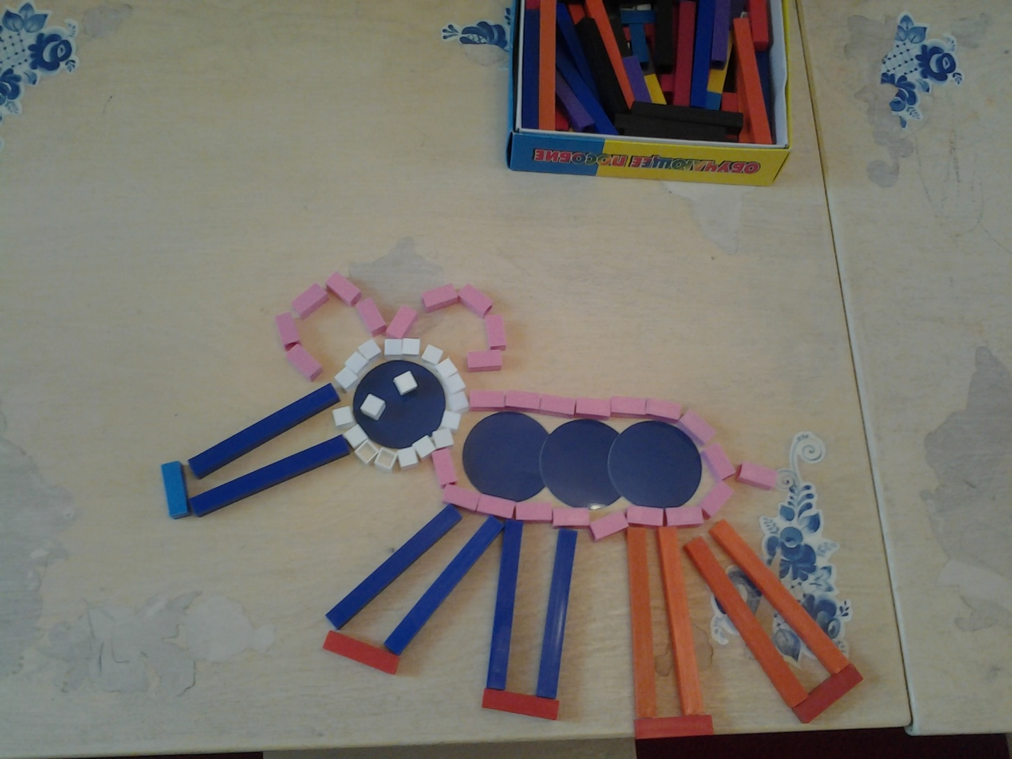
К палочкам Кюизнера можно добавлять и плоские геометрические фигуры.

